Slide 1
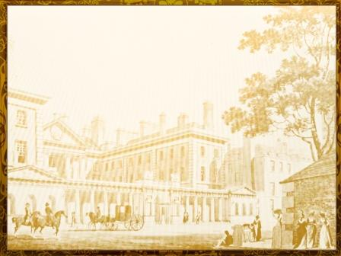


КГА ПОУ «Дальневосточный технический колледж»
Обеспечение целостности общекультурного, личностного и познавательного развития и саморазвития личности.
Преподаватель6 истории, основ социологии и политологии, социальный педагог КГА ПОУ «ДВТК»
Дмитрик Ирина Григорьевна
истории
г . Артём, 2017 год

Slide 2



Приоритетным направлением сегодня становится обеспечение развивающего потенциала новых образовательных стандартов.

Slide 3



Одной из основополагающих задач педагогов во все времена была и остаётся задача «научить учиться».
Цели образования:
обеспечивающие такую ключевую компетенцию образования как "научить учиться".

Slide 4



Поэтому педагоги ставят перед собой задачу: формирование совокупности "универсальных учебных действий", обеспечивающих компетенцию "научить учиться»

Slide 5

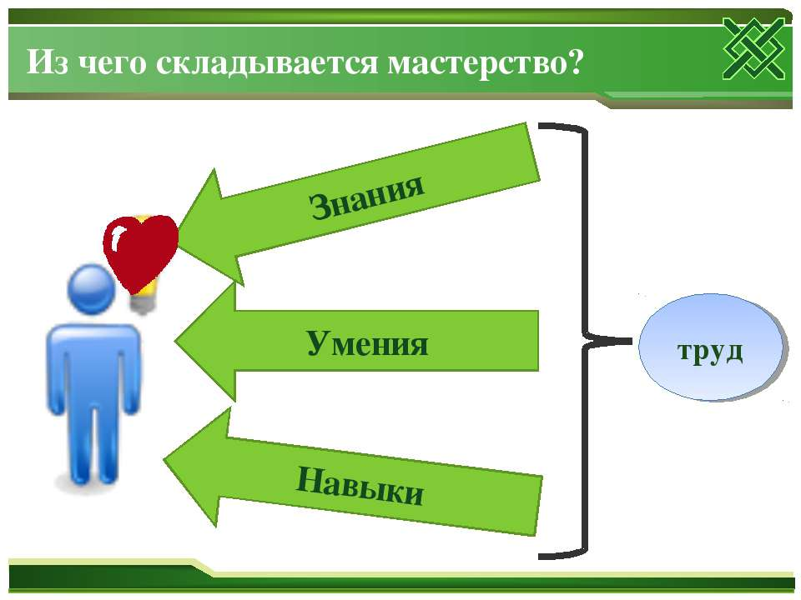
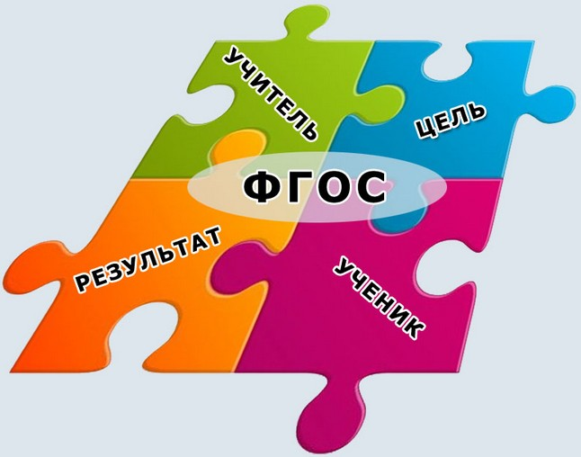

ФГОС
нацеливает преподавателей на выполнение задач по формированию у обучающихся метапредметных результатов - универсальных учебных действий

Slide 6



Развитие личности обучающегося, его познавательных и созидательных способностей, формирования у него целостной системы универсальных знаний, умений, навыков, опыта самостоятельной деятельности и личной ответственности – вот первостепенная задача, поставленная перед преподавательским составом КГА ПОУ «Дальневосточный технический колледж».

Slide 7

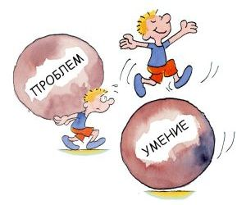


При изучении дисциплины история формируются познавательные действия.

Slide 8




Без формирования универсальных учебных умений, обучающийся не сможет быть успешным ни на следующих ступенях образования, ни в профессиональной деятельности.

Slide 9

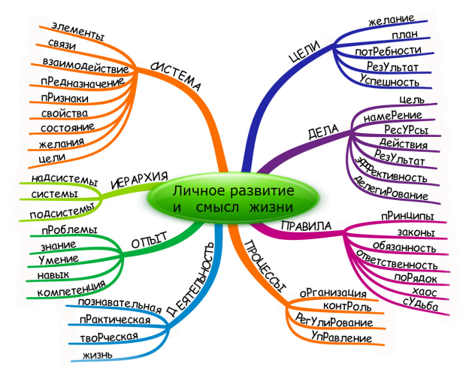
Каждая дисциплина занимает в этом процессе своё определённое место.

Slide 10


Познавательный интерес обучающихся на уроках истории в КГА ПОУ «ДВТК» направлен на постоянное стремление к познанию, к новым более полным и глубоким историческим знаниям.

Slide 11
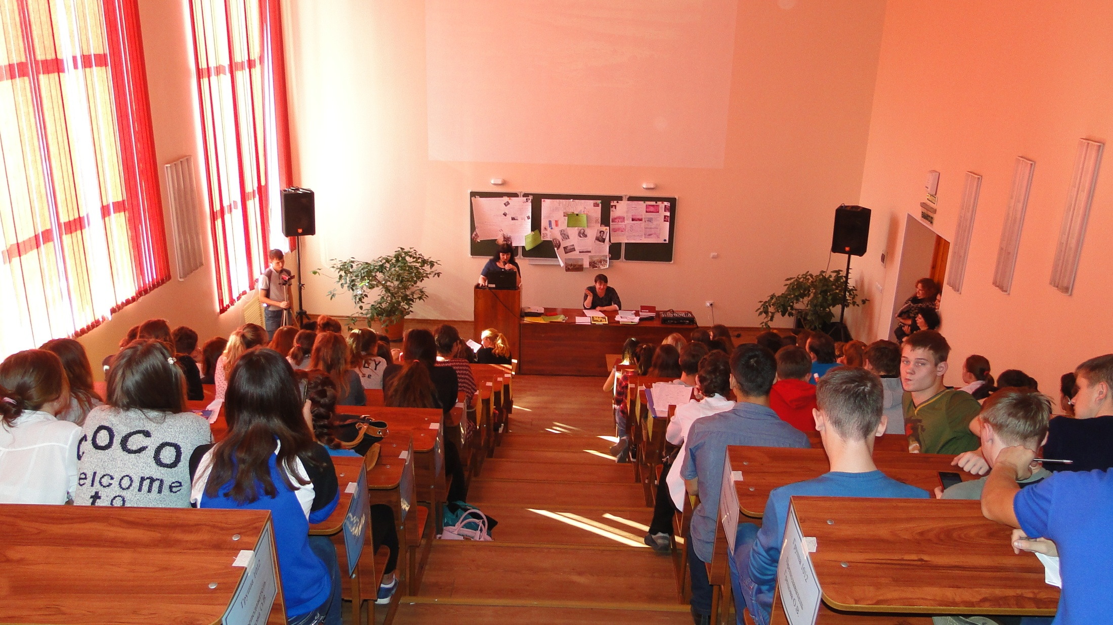
Студенты первого курса ДВТК приняли участие
в открытом занятии по истории:
«Страницы истории: Война 1812 года»
На мероприятие были приглашены учащиеся
9-х классов школ города Уссурийска
(школы № 16, 29. 32)

Slide 12

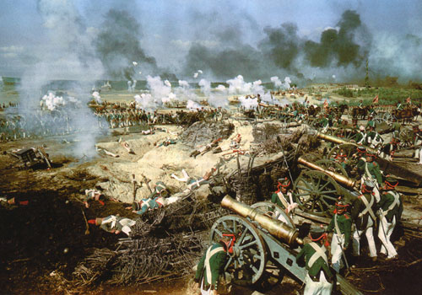
Цель занятия: рассмотреть ход Отечественной воины 1812 года, выделить её итоги, и ответить на проблемный вопрос: почему Россия одержала победу в Отечественной войне 1812 года, несмотря на то, что Наполеон собрал огромную армию в поход против России и планировал быстро закончить войну в свою пользу.

Slide 13




Задачи открытого занятия: сбор и обработка информации, решение поставленного проблемного вопроса, защита проекта.

Slide 14
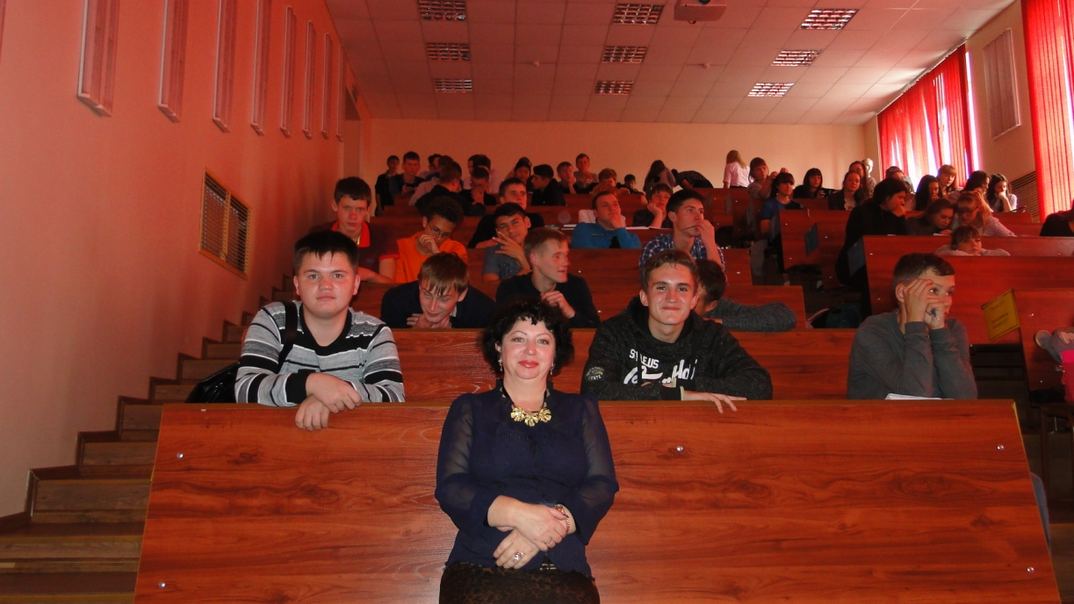
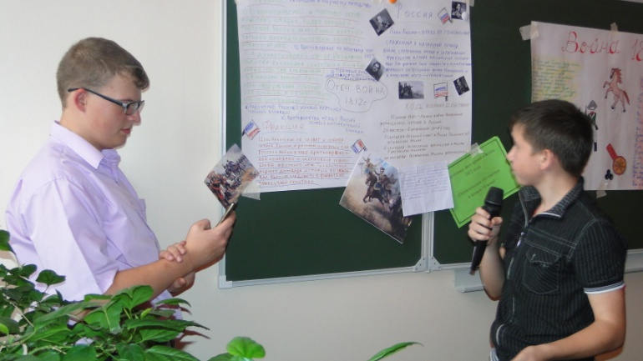
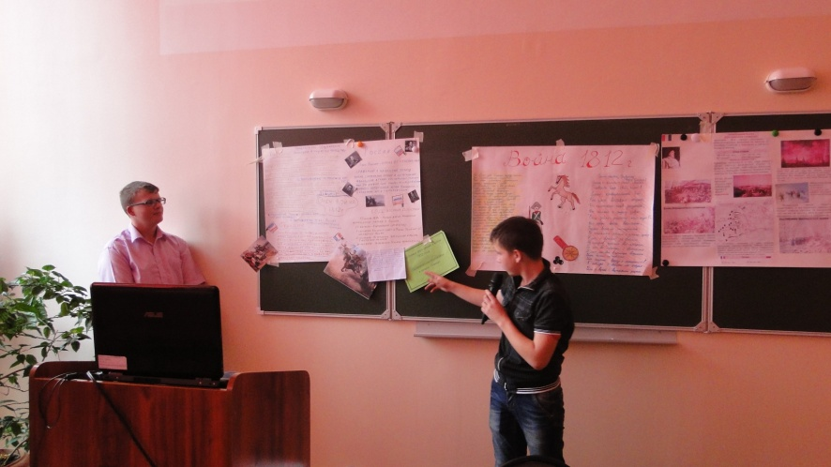
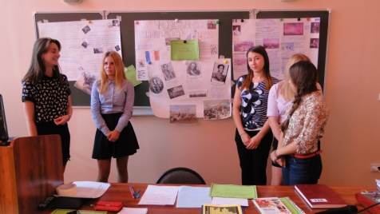
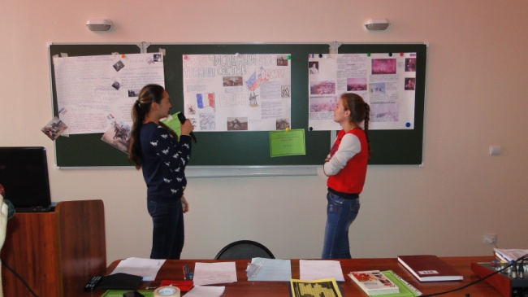
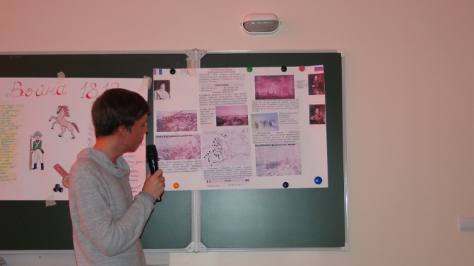
Данное мероприятие разработано и проведено И.Г. Дмитрик
Команды обучающихся принимавших в исследовании и интеллектуальном историческом конкурсе «Брейн - ринг» подготовили преподаватели истории: Дмитрик И.Г. , Гребенникова О.Г. , Неганова О. В. , Грецова С.В.

Slide 15


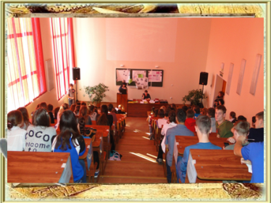
В ходе работы было проведено исследование собранного материала (анализ исторических источников и литературы по данной теме: мемуары, журнальные и газетные статьи сети Интернет).

Slide 16
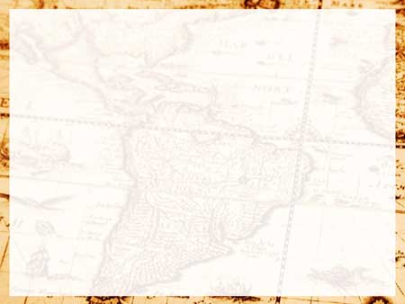


Участникам было предложено ответить на актуальные вопросы в рамках патриотического воспитания:
Рассмотрим некоторые из них:
- Меняется подход к системе обучения молодёжи и поэтому сюжетно-ролевая игра уступает место занятиям учебного типа. А это в свою очередь приводит к трудностям развития произвольности поведения, образного мышления, мотивационной сферы, не обеспечивая формирование психологической готовности к профессиональному обучению подростков.
1.Что такое Родина и имеет ли вообще смысл — это понятие в наше время?
2.Действительно ли сегодня защищать Родину, как и прежде – долг каждого гражданина?
3.Необходимо ли реставрировать все памятники героям войны 1812, а так же восстанавливать утраченные и открывать новые.

Slide 17
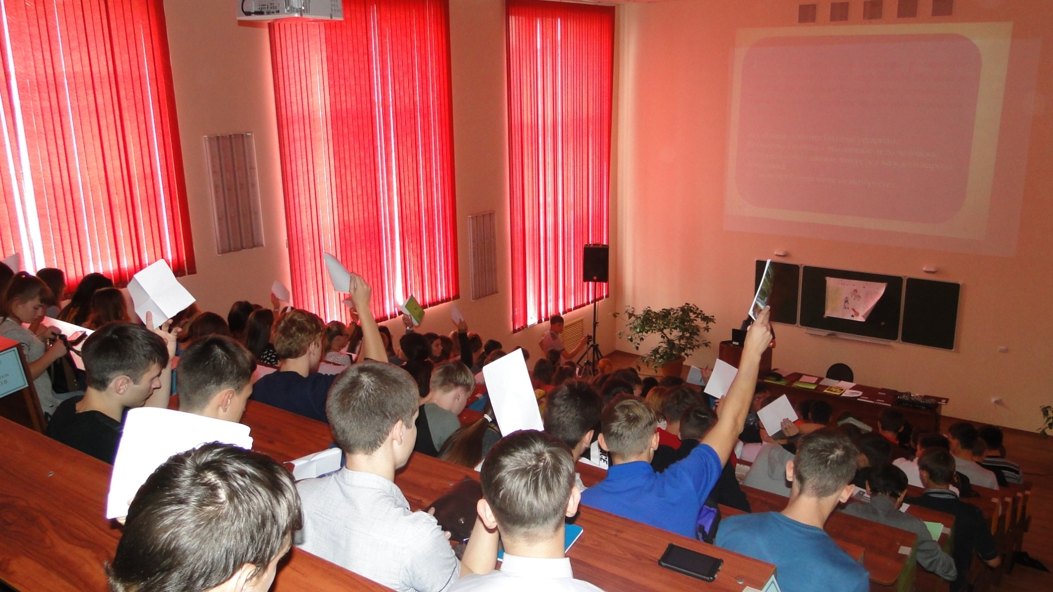
Всего в опросе приняли участие 136 человек
(студенты первого курса колледжа и учащиеся 9-х классов школ
№ 16, 29, 32 г. Уссурийска).
В результате анализа ответов было выяснено,
что у подростков сформированы правильные общепринятые понятия по данной теме.

Slide 18

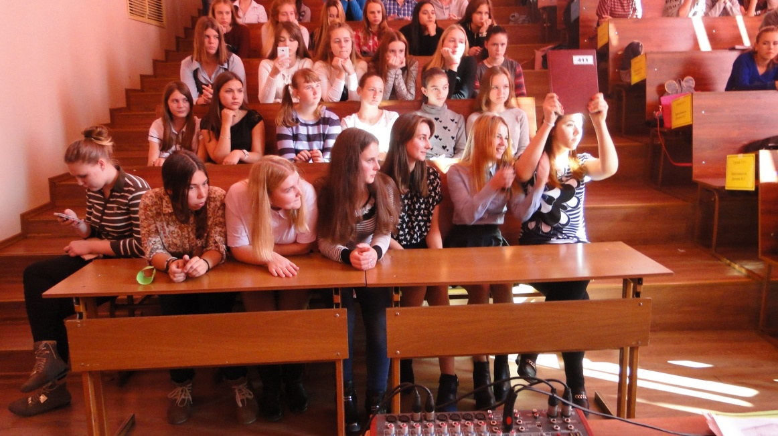
Одним из этапов открытого занятия было участие 4-х команд учебных групп колледжа в историческом «Брейн - ринге», где обучающимся было предложено ответить на вопросы по теме «Война 1812» (на знание: дат, событий, терминов, исторических личностей и интересных исторических фактов).

Slide 19
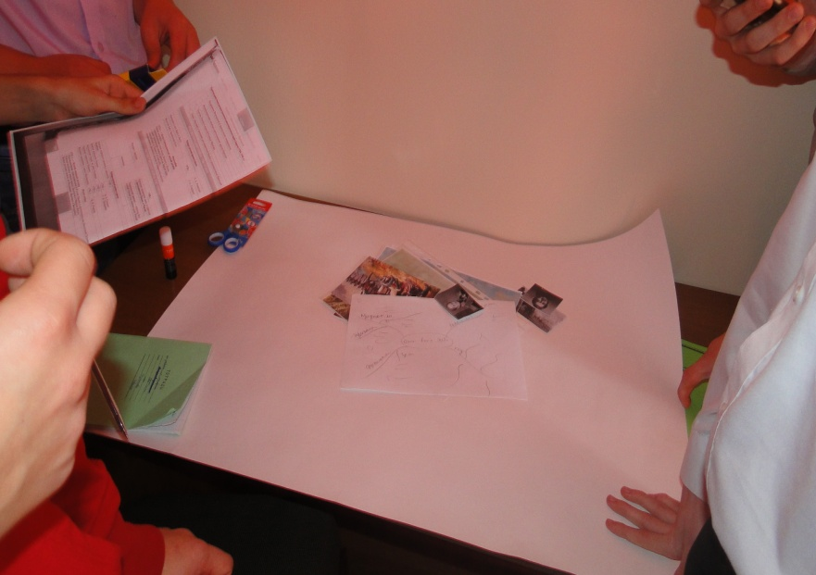
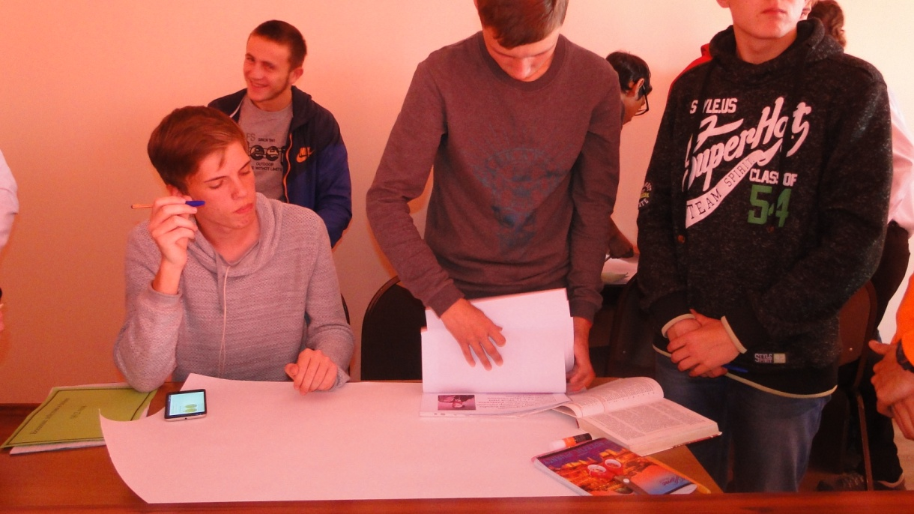
Каждая учебная группа исследовала и защищала свою версию на проблемный вопрос. В результате были рассмотрены следующие вопросы: Россия и Франция на кануне войны 1812 года, оснащение и материальное обеспечение Французской и Русской армий, роль личностей в исходе войны 1812 года и итоги войны 1812 года.

Slide 20
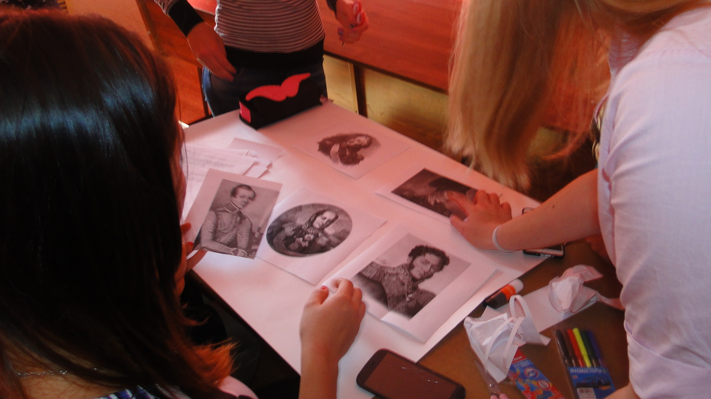

Slide 21
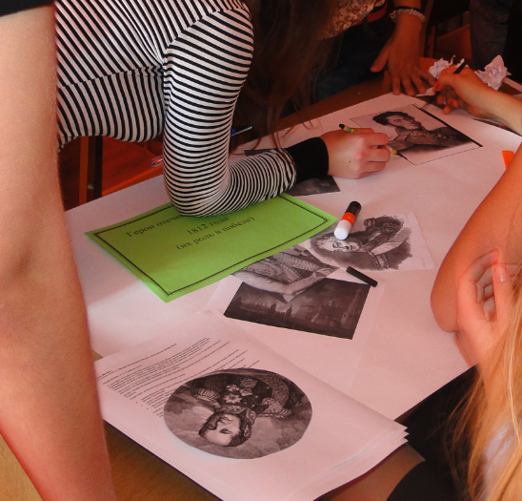
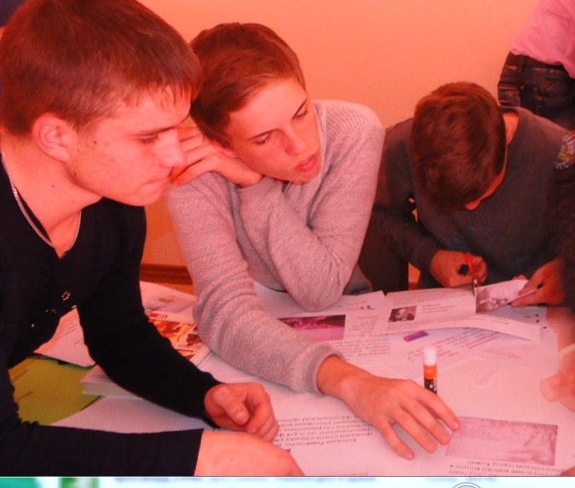

Slide 22
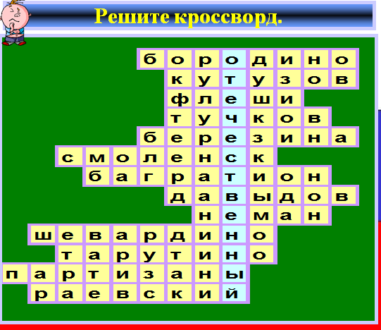
По итогам мероприятия учащимся школ города Уссурийска было предложено ответить на вопросы исторического кроссворда для анализа результативности выбранного метода получения исторических знаний. Результат на 98% правильных ответов. (В опросе приняло участие 48 школьников, которые ответили на 14 вопросов)

Slide 23
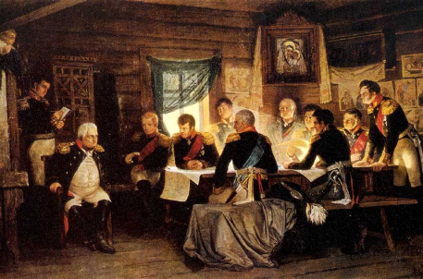
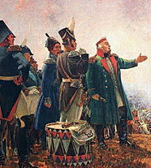
ВЫВОД: Россия одержала победу над армией Наполеона в Отечественной войне 1812 года, потому что: весь народ поднялся на защиту своей страны, русские солдаты и офицеры проявили массовый героизм.

Slide 24
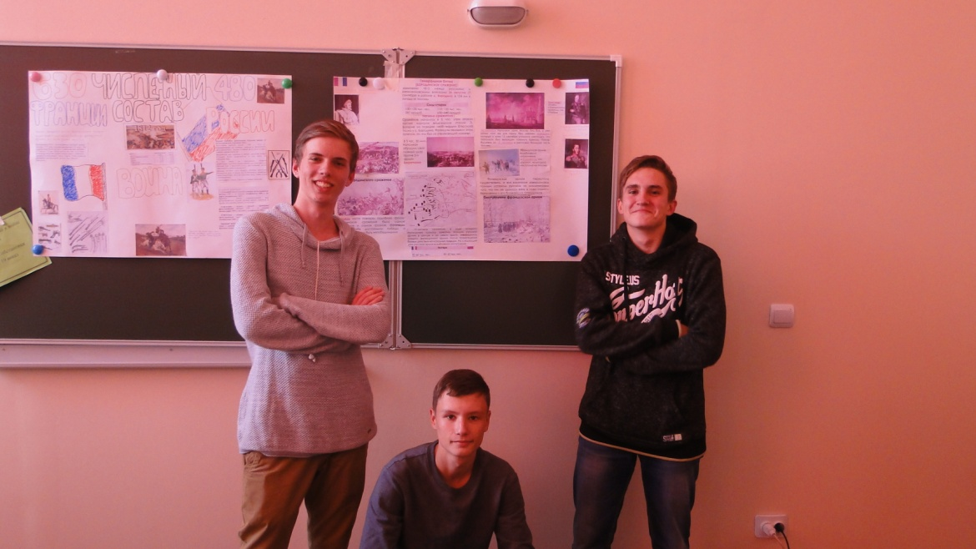
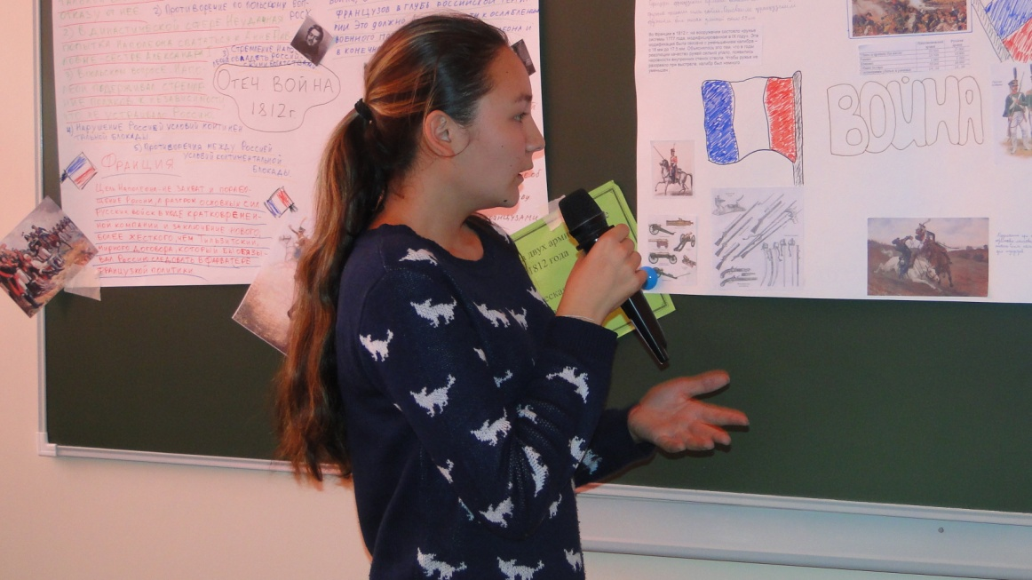
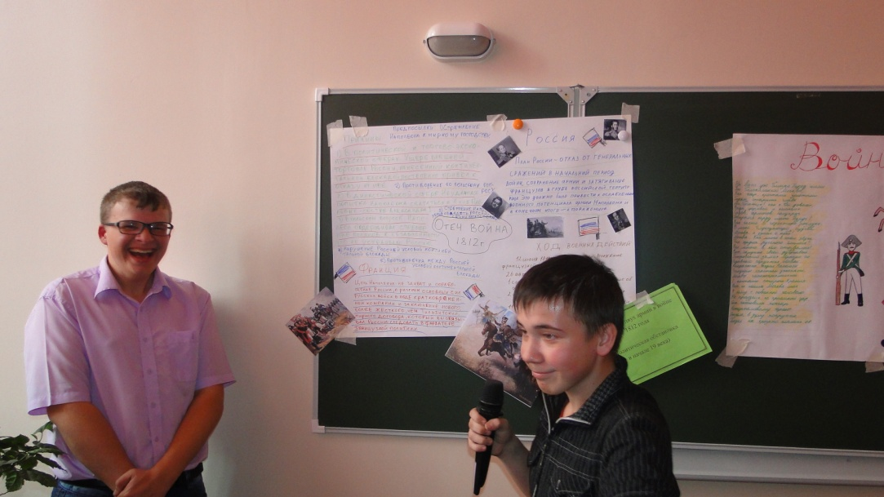

В результате проведения открытого занятия по истории обучающиеся колледжа и учащиеся школ города Уссурийска получили новые знания по теме: «Война 1812 года», получили умения и навыки в поиске и обработке исторического материала, эффективно применили навыки работы в коллективе.

Slide 25
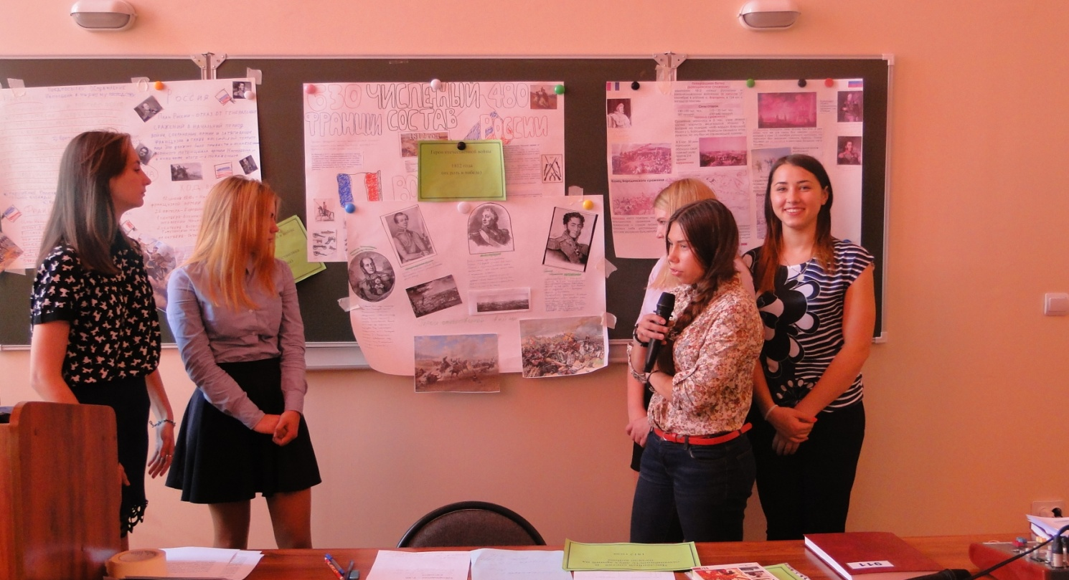
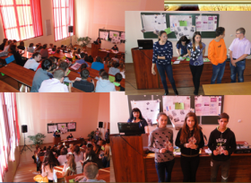
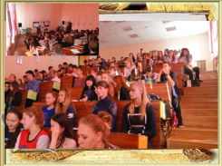
Это способствовало обеспечению целостного общекультурного, личностного и познавательного развития и саморазвития личности обучающихся колледжа. Что соответствует требованиям ФГОС по формированию у обучающихся метопредметных результатов - универсальных учебных действий, лежащих в основе овладения ключевыми компетенциями «умения учиться».

Slide 26

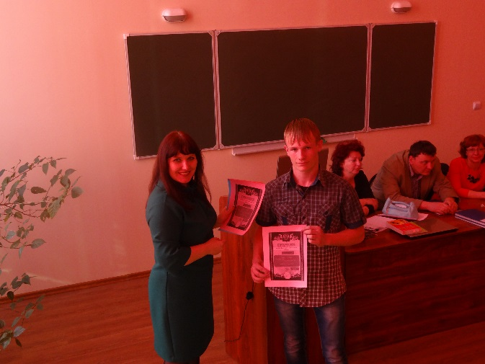
Не обижайте детей готовыми формулами, формулы - пустота; обогатите их образами и картинами, на которых видны связующие нити. Не отягощайте детей мертвым грузом фактов; обучите их приемам и способам, которые помогут их постигать. Не учите их, что польза главное. Главное - воспитание в человеке человеческого.
Антуан де Сент-Экзюпери

